Slide 1
第五篇 职业篇
学习重点
了解应聘礼仪步骤应聘过程中礼仪要点及注意事项
掌握工作中的礼仪
掌握商务礼仪的特点和要求

Slide 2
第十三章 求职礼仪
米琳大学时就听人说就业不容易，所以毕业前就投了很多简历，可是都石沉大海，没有结果。后来好不容易盼来两次面试机会，可是，都因没有做过面试辅导，而导致面试失败。自己感觉明明不错，可就是没通过。于是她找到职业顾问进行咨询，才知道这里面有很多学问，于是从头到尾对面试前、面试过程、面试之后的所有要求、做法和问题做了全方位辅导，又针对专业和职位进行了场景训练。再次面试时，由于她心中有了底，心态也非常好，信心十足、面带微笑、语气和缓、应对自如，不但顺利通过面试，还得到面试官赞许。米琳高兴极了，因为她终于用专业求职者的姿态，在众多竞争者中脱颖而出，在同学中最先找到了适合自己的工作。

Slide 3
13.1 面试前的准备
13.1.1 面试前的心理准备
1.除去不必要的想法
一些应聘者，一边作答，一边在想“主试人对我的看法怎么样”，或者“我不该穿这件衣服，因为别人会嘲笑我，会对我有看法” “我不敢干那件事，恐怕别人会嫉妒”。其实这些想法都是多余的，不必要的。记住：多余的牵挂，将损害你的人格与创造力，束缚你的手脚，削弱你的自信心。
2. 不要害怕失败
一些曾在面试中失败过的人，害怕再次面试失败，在面试中，会回想起曾经失败的场面和体验，结果越害怕失败，就越会失败。记住：你可能需要5次以上的面试机会才能得到一份理想的工作，同时不要把成功的希望全部寄托在一个公司一次面试机会上。

Slide 4
13.1.2 面试前的心理准备
3.不必为面试而忧虑
有些人因为求职心切，总希望一次成功，因此为准备面试忧心忡忡，坐立不安。当然，准备是必要的也是极为重要的，但是，通常我们担心的事，99%不会发生，既然如此，又何必去担忧呢？
4. 不要害怕单独前往
为了减少焦虑，消除紧张，或为了给自己当“参谋”，有些求职者在面试时习惯带上一位同学或朋友前往，或常常带家人陪同面谈，而害怕单独前往，这也是不妥当的。

Slide 5
13.1.3 求职简历
求职简历正文应包括三部分：
（1） 基本情况介绍。
（2）学历情况概述。学习历程、在校期间获奖情况、爱好和特长、参加过的社会实践活动、所任职务、承担的任务等。
（3）工作经历。介绍曾经工作过的单位名称，个人、职位工作成绩、培训或深造就学情况、工作变动情况、职务升迁情况等。
不要写得过于复杂。要知道，主官考第一次看一份简历的时间也不过是短短的几秒钟而已。

Slide 6
13.1.4 求职简历
在美国，求职履历表上有三不：第一，绝对不超过一页；第二，绝对不要把私人与工作无关的事都一览无遗地写进去，例如婚姻状况、家庭状况、种族等，以免企业主因其他原因而发生歧视；第三，绝不填上薪水，求职的人应认清履历表的作用，只不过是在争取面试的机会。
在写作简历时，要时刻记住你是在一个商业环境中推销自己，尽量使用适合这种环境的语言，尤其是在对你的曾经的业绩和成就进行说明的时候。
简单地说，说话要投其所好是履历每投必中的原则。投其所好必须明确的是：公司想知道的是你能为公司带来什么利益、贡献或成效，并不想花钱请你来学习。

Slide 7
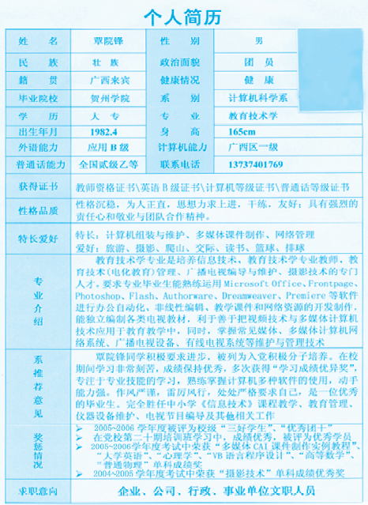
例文

Slide 8
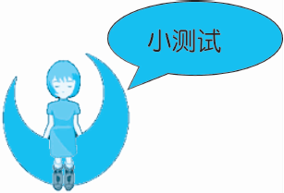
根据自己的实际情况制作1份简历。

Slide 9
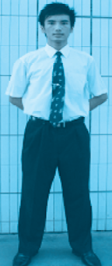
13.1.7 面试服饰礼仪
1.男士
（1）注意脸部的清洁，胡子一定要刮干净，头发梳理整齐。
（2）春、秋、冬季，男士面试最好穿正式的西装。
（3）西装的色调要用给人稳重感觉的深素色为主。
（4）深色的袜子、黑色的皮鞋。皮带要和西装相配，一般选用黑色。
（5）眼镜要和自己的脸型相配，镜片要擦拭干净。
（6）钢笔一定不要插在西装上衣的口袋里，西装上衣的口袋是起装饰作用的。
图6.1 男生正装

Slide 10
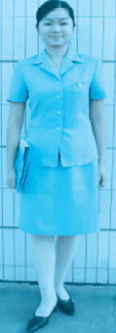
13.1.8 面试服饰礼仪
2.女士
（1）面试时的着装，要简洁、大方、合体。
（2）丝袜被称为女性的第二层皮肤，一定要穿，以透明近似肤色的颜色为好。
（3）皮鞋式样应简单，不要有太多装饰。
（4）如果习惯随身携带包，那么包不要太大，款式可以多样，颜色要和服装的颜色相搭配。
（5）化淡妆。
（6）佩带饰物应注意和服装整体的搭配，最好以简单朴素为主
图6.2 女生正装

Slide 11
13.1.9 面试服饰礼仪
面试前务必把身上的怪味清除掉：
一是面试前的用餐不要吃洋葱和大蒜，也不要喝酒，以免口腔产生怪味，饭后应漱口，最好刷刷牙。
二是面试前应洗个澡，这样既可以把汗臭味冲洗掉，把腋臭味冲淡，也可以使你更加精神抖擞。
三是面试前别抽烟，烟味会萦绕不散，气味难耐。
四是可以在身上适量地抹些香水。
1、应聘政府部门、秘书、银行的工作时应如何选择服装。
2、应聘公关、时尚杂志等工作时应如何选择服装。

Slide 12
13.2 面试中的礼仪
13.2.1 时间观念是第一
守时是职业道德的一个基本要求，提前10~15分钟到达面试地点效果最佳，可熟悉一下环境，稳定一下心神。
13.2.2 面试的第一形象
到了办公区，最好径直走到面试单位，而不要四处查看。
面试地点一进面试单位，若有前台工作人员，则开门见山说明来意，经指导到指定区域落座，若无前台工作人员，则应找工作人员求助。
进入公司前台后，要把访问的主题、有无约定、访问者的名字和自己名字报上。到达面试地点后应在等候室耐心等候，并保持安静及正确的坐姿。

Slide 13
13.2.3 面试过程
1.把握进屋的时机
如果没有人通知，即使前面一个人已经面试结束，也应该在门外耐心等待，不要擅自走进面试房间。自己的名字被喊到，就有力地答一声“是”，然后再敲门进入，敲两三下是较为标准的。
2.礼节性的握手
在面试官的手朝你伸过来之后就握住它，要保证你的整个手臂呈Ｌ型(90°)，有力地摇两下，然后把手自然地放下。握手应该坚实有力，有感染力。双眼要直视对方，自信地说出你的名字，即使你是位女士，也要表示出坚定的态度，但不要太使劲，更不要使劲摇晃；不要用两只手。

Slide 14
13.2.4 面试过程
3.无声胜有声的形体语言
加州大学洛杉矶分校的一项研究表明，个人给他人留下的印象，7%取决于用言辞，38%取决于音质，55%取决于非语言交流。非语言交流的重要性可想而知。在面试中，恰当使用非语言交流的技巧，将为你带来事半功倍的效果。
除了讲话以外，形体语言是重要的公关手段，它主要包括：手势语、目光语、身势语、面部语、服饰语等。人们通过仪表、姿态、神情、动作来传递信息，它们在交谈中往往起着有声语言无法比拟的效果，是展示自己职业形象的更高境界。

Slide 15
6.2.3 面试过程
4.精神如钟的坐姿
坐椅子时最好坐满2/3，上身挺直，这样显得精神抖擞；保持轻松自如的姿势，身体要略向前倾。不要弓着腰，也不要把腰挺得很直，这样反倒会给人留下死板的印象，应该很自然地将腰伸直，并拢双膝，把手自然的放在上面。
有两种坐姿不可取：
一是紧贴着椅背坐，显得太放松；
二是只坐在椅边，显得太紧张。

Slide 16
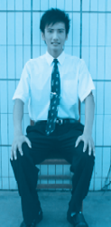
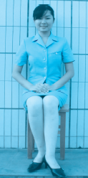
13.2.5 面试过程
图6.4 男生正姿
图6.5 女生斜姿
图6.6 女生正姿

Slide 17
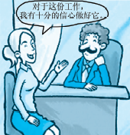
13.2.6 面试过程
5.聚精会神的目光
面试一开始就要留心自己的身体语言，特别是自己的眼神，对面试官应全神贯注，目光始终聚焦在面试人员身上，在不言之中，展现出自信及对对方的尊重。
图6.7 面带微笑，谈吐大方
6.有亲和力的微笑
面试时要面带微笑，亲切和蔼，谦虚虔诚，有问必答。面带微笑会增进与面试官的沟通，会100%的提高你的外部形象，改善你与面试官的关系。

Slide 18
13.2.7 面试过程
7.适度恰当的手势
说话时适当地做些手势，可以增强对某个问题的表达程度，但是手势太多会分散人的注意力，因此需要适度恰当地使用手势。
在整个面试过程中，不要紧张，表述要简洁、清晰，同时注意观察面试官的表情变化，也就是做到察言观色，尽快把握面试官的兴趣点，再根据事先的准备内容有所侧重地进行表述。
与主考官的意见不一致时，不要据理力争，虽然得到一时“嘴巴上的快活”，却会导致满盘皆输，要知道生死大权皆掌握在主考官手上，即使你不同意他的看法，也不能直接给予反驳，可以用诸如：“是的，您说的也有道理，在这一点上您是经验丰富的，不过我也曾遇到过一件事……”

Slide 19
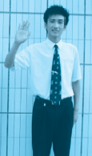
13.3 面试后的礼仪
面试结束时，不论是否如你所料，被顺利录取，或者只是得到一个模棱两可的答复：“这样吧，××先生/小姐，我们还要考虑一下你和其他候选人的情况，如果有进一步的消息，我们会及时通知你的。”
我们都应该以礼相待，用平常心对待用人单位。
图6.8 面带微笑说“再见”

Slide 20
13.3.1 面试结束后离开前的礼仪
1.礼貌地与主管握手并致谢
与人事经理最好以握手的方式道别，离开办公室时，离开办公室时应向人事经理点头致意或微笑说“谢谢你，再见”之类的话。
2.轻声起立并将座椅轻手推至原位置
离别时，应该把刚才坐的椅子扶正到刚进门时的位置，声音尽量避免。
3.出公司大门时对接待小姐表示感谢
经过前台时，要主动与前台工作人员点头致意或说“谢谢你，再见”之类的话。

Slide 21
13.3.2 面试离开后的礼仪
面试，在很多情况下是与面试官最直接的“短兵相接”，所以，一举一动、一言一行都会让面试官尽收眼底。所以面试礼仪就是最为重要的一个环节，礼仪是个人素质的一种外在表现形式，是面试制胜的法宝。面试礼仪这个环节又由许多小环节构成，如果礼仪知识知之甚少，或忽视礼仪的作用，在一个小环节上出现纰漏，必然会被淘汰出局。
书面、E-mail范文，短信范文详见课本P112-P113。

Slide 22
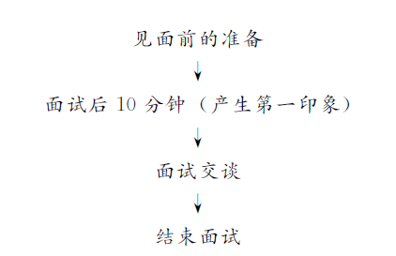
1、给自己制定一份求职面试的礼仪方案。
2、自己还需加强哪些面试礼仪？
3、练习写一封面试后的感谢信或短信。

Slide 23
Thanks!

